Slide 1

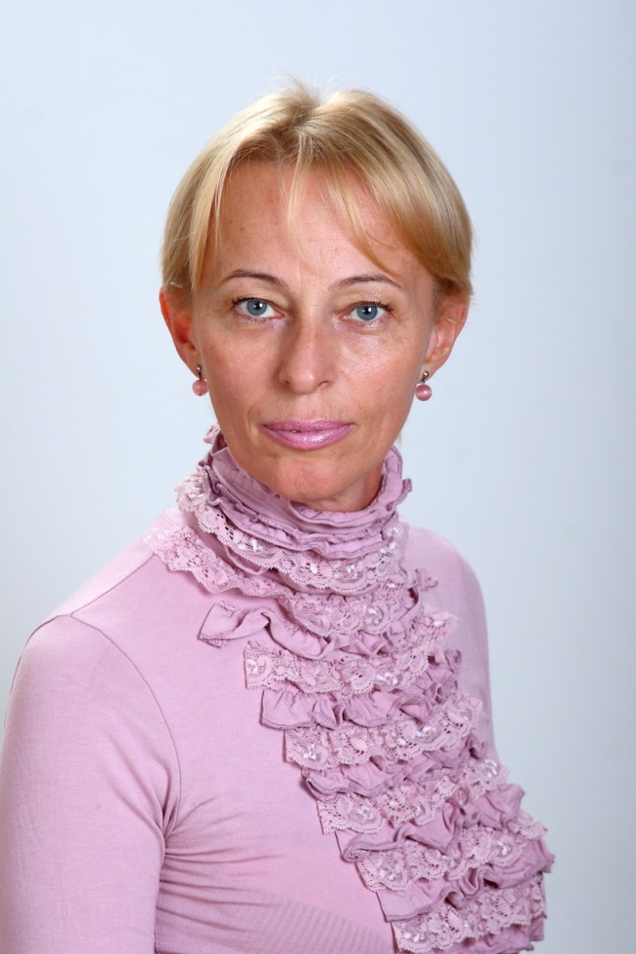
Презентація досвіду роботи
вчителя української
мови і літератури
Тернопільської класичної гімназії
О.Б.Гринчук
Моє педагогічне кредо:
“Найперше, що має зробити вчитель, –
це розвинути в учня дух допитливості”

Slide 2
Гринчук Ольга Болеславівна
Освіта вища:
  ТДПІ ім.Я.Галана, 1984, спеціальність - російська мова та література;
  ТДПІ ім.Я.Галана, 1991, спеціальність - українська мова та література;
Курси підвищення кваліфікації у ТОКІППО, 2013;
Кваліфікація – вчитель української мови і літератури (спеціаліст вищої категорії); вчитель світової літератури (вчитель-методист),
Педагогічний стаж роботи – 29 років.

Slide 3


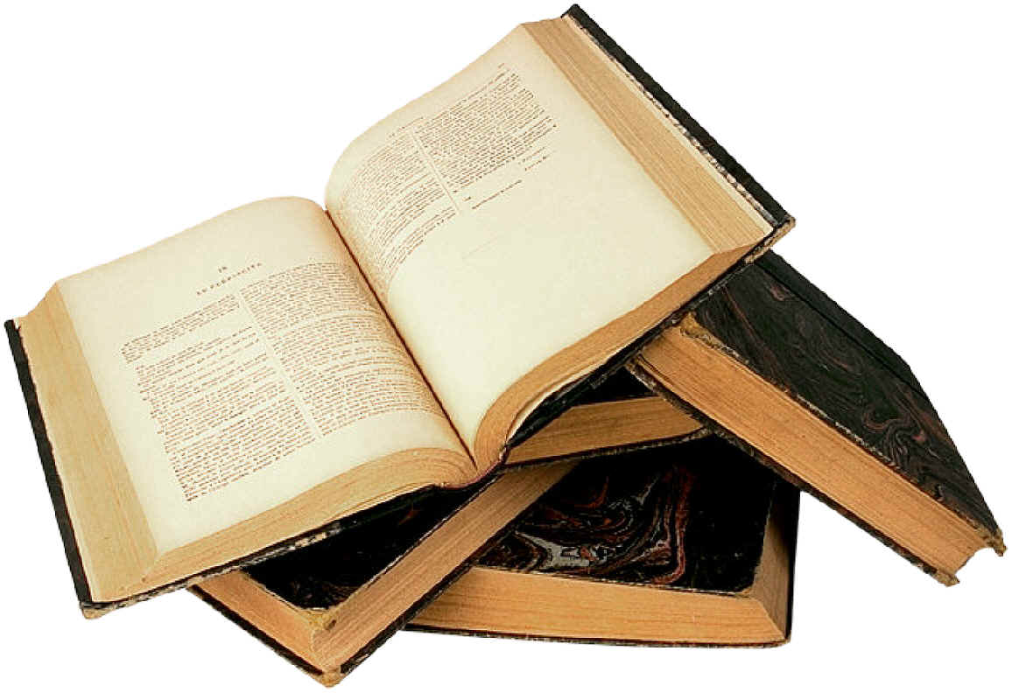


Проблема, над якою я працюю:
“Формування та виховання
читацької культури
на уроках словесності”

Slide 4
Відгук
про педагогічну та методичну діяльність
учителя української мови і літератури
Тернопільської класичної гімназії
Гринчук Ольги Болеславівни
Педагогічний стаж Гринчук О.Б. становить двадцять дев’ять років. У Тернопільській класичній гімназії Ольга Болеславівна працює з 1997 року. За час роботи у вчителя склалася власна система форм, методів і прийомів навчання школярів, серед яких пріоритетними є вироблення навичок самоосвіти, самовиховання, що сприяє всесторонньому розвитку особистості учня.
Учитель працює над проблемою «Формування та виховання читацької культури на уроках словесності». Основним завданням Гринчук О.Б. вважає не лише ознайомлення школярів з кращими зразками художніх творів, запропонованих програмою, але й формування у дітей естетичних смаків, уміння визначити справжню художню перлину серед розмаїття книг.
Кожне заняття Ольга Болеславівна проводить на високому професійному та методичному рівнях, на основі співпраці і зацікавленого діалогу. Невід’ємною складовою роботи Гринчук О. Б. є використання технічних засобів навчання, які дають можливість ширше залучати учнів до проектної діяльності, застосовувати інтерактивні технології на уроках української мови і літератури. Систематичними у роботі вчителя стали інтегровані уроки з використанням інноваційних технологій.
Уроки вчителя Гринчук О.Б. завжди логічно побудовані, цікаві, глибоко змістовні, насичені проблемно-пізнавальними завданнями. Велику увагу педагог приділяє розвитку логічного мислення учнів, їхнього мовлення, індивідуалізації та диференціації навчання, здійсненню між предметних зв’язків, за допомогою яких поєднує навчальний матеріал з історією, географією, художньою культурою, світовою літературою, музикою, образотворчим мистецтвом.
Гринчук О.Б. – член методичної комісії учителів української мови і літератури, світової літератури, постійно працює над підвищенням свого фахового та методичного рівня. Вона є автором посібника «Зошит для поточного і контрольного оцінювання з української літератури. 5 клас» («Мандрівець», 2014р.). Своїм досвідом роботи учитель ділиться з колегами: виступає перед слухачами курсів підвищення кваліфікації, бере активну участь у різноманітних формах методичної роботи гімназії, міста, області. Гринчук О.Б. допомагає молодим педагогам у професійному становленні, є керівником міської школи педагогічного зростання «Майдан молодих». Учитель плідно співпрацює з ТДПУ ім. В. Гнатюка, ділиться власним педагогічним досвідом зі студентами, проводить показові заняття, позакласні заходи.
Директор Тернопільської
класичної гімназії В.К. Тригуба

Slide 5
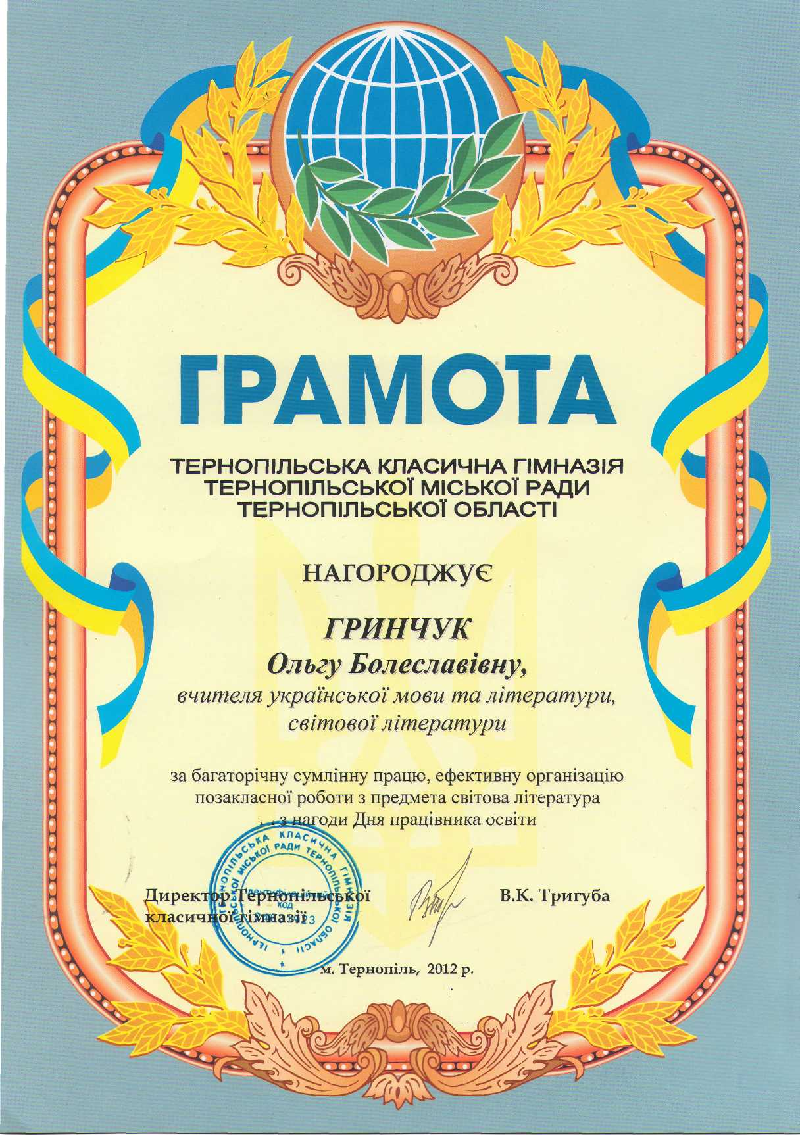
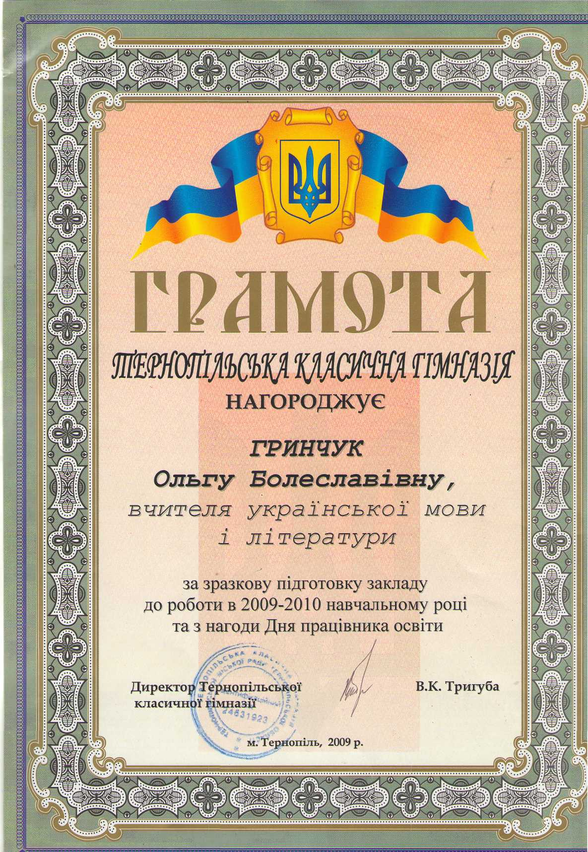
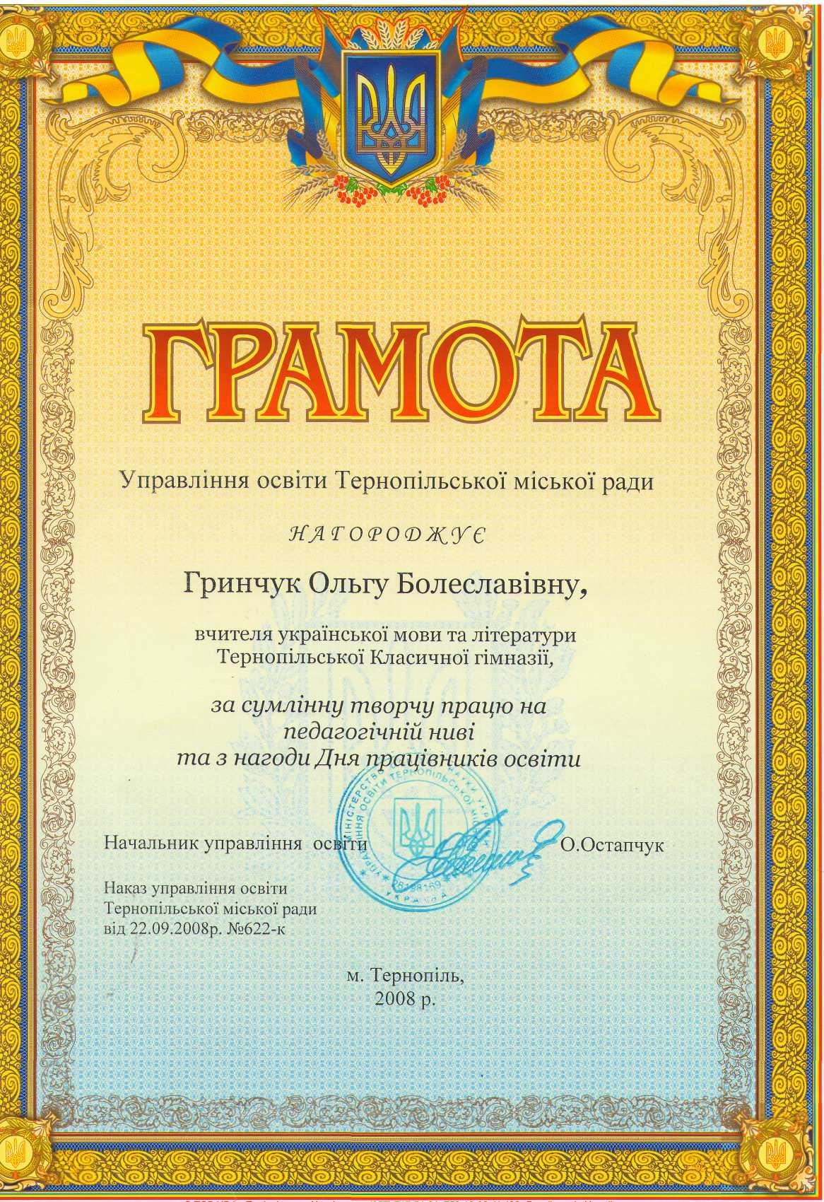
Мої нагороди

Slide 6
Мої друковані праці

Slide 7
Опис досвіду роботи
вчителя української мови та літератури
Тернопільської класичної гімназії
Гринчук Ольги Болеславівни
Найперше, що має зробити вчитель, –
це розвинути в учня дух допитливості
Читацька культура – це складова частина загальної культури особистості, комплекс знань, умінь і почуттів читача, що передбачає свідомий вибір тематики читання, його системність з метою повноцінного і глибокого сприйняття та засвоєння літературного тексту. Оцінка впливу літератури на школярів проводиться з трьох аспектів: освітньо-змістового, практичного та ціннісно-орiєнтаційного.
Загальна начитаність (літературна ерудиція, знання текстів прочитаних творів), фактичні знання з літератури (знання з теорії та історії літератури, літературної критики, оволодіння логікою аналізу творів) складають освітньо-змістовий аспект читацької культури.
Вибір літератури, уміння опрацьовувати її, інтерпретувати, усно і письмово висловлювати свої роздуми стосовно того чи іншого літературного явища вказують на наявність читацької культури та її рівень в практичній діяльності, спрямованій на опанування самостійним читанням.
Здатність сприймати конкретні художні твори, оцінка цих творів на основі власних почуттів, особисті читацькі інтереси, естетичний смак загалом складають ціннісно-орієнтаційний аспект читацької культури.
Концепція розвитку читацької діяльності особистості вибудовується на основі технологічного підходу, виходячи із тенденцій розвитку знань, умінь і почуттів читача.
Одним із найважливіших умінь дитини є вміння читати. Обсяг інформації постійно зростає, а щоб отримати її з книг, преси, Інтернету, потрібно вміти читати. Сьогодні як ніколи актуальні слова Василя Сухомлинського: «Без високої культури читання немає ні школи, ні справжньої розумової праці, читання — це найважливіший інструмент навчання та джерело багатого духовного життя». В умовах особистісно-орієнтованого навчання потрібна така система читання, яка забезпечить розвиток дитини, збагатить її емоційно-художній досвід, інформаційно-естетичну базу, що сприятиме становленню духовного світу, розвиватиме відчуття прекрасного.
Проблему учнівського читання розглянуто як у працях прогресивних педагогів минулого Ф.І.Буслаєва, В.І.Водовозова, В.Я.Стоюніна та ін., так і у дослідженнях сучасних вчених-методистів О.О.Ісаєвої, Л.Ф.Мірошниченко, А.Л.Ситченка, А.М.Сафонової та ін. Розвиток операційної свідомості під час читацької діяльності досліджено у працях провідних учених-методистів О.М.Бандури, Н.Й.Волошиної, В.Г.Маранцмана, Є.А.Пасічника та ін. Сприйняття виучуваних творів та їх аналіз розглянуто у працях А.О.Вітченка, Ж.В.Клименко, В.М.Коваленко, Ю.І.Ковбасенка, К.В.Таранік-Ткачук, С.І.Сафарян та ін. Формування практичних умінь та навичок навчальної діяльності на рівні автоматичних у своїх дослідженнях розглядали В.О.Онищук, Г.К.Селевко, Д.В.Чернилевський та ін.

Slide 8
Вважаю особистість пріоритетом педагогічної діяльності, тому навчаю своїх вихованців не тільки читати, писати, а й любити і шанувати людей,Батьківщину, поважати старших. Найголовніше завдання для мене - навчити дітей мислити самостійно і творчо, зробити все, щоб дитячий талант розквітав зі шкільних років, щоб учні засвоювали певну суму знань, щоб кращі риси людської душі були притаманні їм протягом усього життя.
Сучасна епоха – це епоха змін, інновацій, епоха інтелекту, глобалізації. Вона диктує свої умови життя, пропагує інші цінності, висуває нові вимоги до учня.
Мій досвід базується на науково-методичному фундаменті, містить передові педагогічні ідеї, власні знахідки й напрацювання. Впродовж останніх років працюю над проблемою «Формування та виховання читацької культури на уроках словесності». Актуальність даної проблеми полягає у зниженні інтересу до літератури та низького рівня читацької культури у суспільстві, особливостей сприймання художніх творів та читацької діяльності учнів загальноосвітніх шкіл.
Мета, яку я переслідую, працюючи над даною проблемою: Удосконалення фахових компетентностей з проблеми формування та виховання читацької культури школярів на уроках словесності.
Завдання, які використовую для реалізації поставленої мети:
1. Формувати та виховувати читацьку компетентність гімназистів на уроках словесності.
2. Удосконалити власні методи і види роботи з учнями щодо формування їх читацької культури.
3. Реалізувати методичні та дидактичні аспекти формування та виховання читацької культури учня через використання інноваційних технологій, стимулюючи види їх читацької та інтерактивної діяльності.
4. Розробити систему контролю якості читацької діяльності учнів.
Підвищуючи свій професіоналізм, орієнтуюся в широкому спектрі сучасних інноваційних проектів, ідей, використовую найефективніші освітні напрями, впроваджую новітні педагогічні технології, які гарантують реалізацію творчих здібностей, зв’язного мовлення, розвивають мислення учнів та пізнавальні інтереси школярів ( Схема 1).
Проводжу відкриті уроки та виховні заходи, методичні семінари для вчителів школи , міста, студентів ТНПУ ім. В. Гнатюка. Декілька років поспіль я є керівником школи молодих учителів - словесників «Майдан молодих» у м.Тернополі.

Slide 9
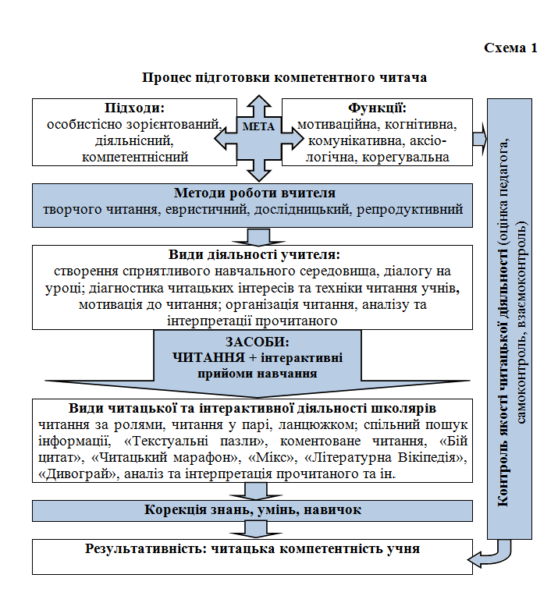

Slide 10
Мої уроки відрізняються чіткістю поставлених завдань, продуманою логікою побудови та вдалим вибором інтерактивних форм і методів роботи на них. На кожному занятті разом з учнями працюю над вирішенням проблем і проблемних ситуацій. Такі види роботи формують соціально-творчу, соціально-активну особистість учня. Вважаю, що оволодіти навчальним предметом – означає навчитися розв’язувати не лише передбачені державним освітнім стандартом завдання, а й такі, що потребують певної незалежності мислення, творчих пошуків, оригінальності, винахідливості.
Саме для розвитку творчого мислення учнів застосовую різні типи нестандартних завдань, вправи на розвиток уміння висловлювати здогад, припущення, збагачую навчальний матеріал завданнями з логічним навантаженням, використовую цікавинки на уроках (завдання інтелектуального самовдосконалення, головоломки, задачі-жарти, ігрові вправи, тематичні загадки, ребуси, кросворди).
Намагаюся розвивати дитину в цілому як особистість, навчаю її працювати творчо, вести пошукову роботу, думати і висловлювати свої міркування, обґрунтовувати їх.
Акцентую увагу учнів на використанні таких виразів: „Я вважаю"..., „На мою думку...","Я гадаю...", „На мій погляд...", „Я припускаю...", „Я не впевнений, але мені здається...", „Подумавши, я прийшов до висновку...".
На уроках словесності використовую порівняльний аналіз художнього твору,який сприяє підвищенню якості літературної освіти, загально-культурного рівня розвитку учнів. Уроки з елементами компаративного аналізу роблять процес навчання дослідницьким, творчим, цікавим.
На уроці компаративного аналізу встановлюються типологічні зв’язки між творами різнонаціональних літератур.
Наприклад:
«Енеїда» І.Котляревського --------------- «Енеїда» Вергілія
«Мартин Боруля» І.Карпенка-Карого ----------- «Міщанин-шляхтич» Мольєра
«Слово о полку Ігоревім»--------------------«Пісня про Роланда»
Поезії Шевченка ---------------------- Хоку М. Басьо
«Планетник» Б. Харчука-----------«Маленький принц» А.де Сент-Екзюпері
Учні аналізують спільні та відмінні риси цих творів на різних рівнях.
Твори Вергілія та І.Котляревського порівнюють на рівні змісту, віршованого розміру, римування, ритму, строфіки. Твори Мольєра та І.Карпенка-Карого на рівні сюжету та особливостей образів Жульєна та Мартина Борулі. Пейзажні твори Т.Шевченка «Садок вишневий коло хати», «За сонцем хмаронька пливе...» та хоку М.Басьо на поетичному рівні.

Slide 11
Велику увагу приділяю написанню словникових диктантів. Однак при цьому використовую їх творчо і не зводжу роботу лише до орфографії. Це передбачає пояснення етимології слів, тлумачення їхніх значень, уведення слів у речення; добір синонімів, антонімів, визначення приналежності до частин мови, виконання звуко-буквеного аналізу найскладніших слів. Пропоную також тлумачні словниково-логічні диктанти, які передбачають продовження роботи над вивченими словами. Вчу учнів сприймати слово усвідомлено, розуміючи його значення, осмислено складати з ним словосполучення, вводити його в речення, текст.
До кожного уроку рідної мови добираю тематично близькі тексти, в яких виучувані мовні явища є типовими. Цей прийом дає можливість сконструювати систему проблемно-пошукових завдань за ступенем допомоги та рівнем творчості.
Використовую багатий арсенал прийомів інтерактивного навчання: від найпростіших («Робота в парах», «Ротаційні (змінні) трійки», «Карусель», «Мікрофон») до складних («Мозковий штурм», «Мозаїка», «Аналіз ситуації», «Броунівський рух»), а також ігри, дискусії, дебати.
Так, на уроці української мови в 5 класі «Змінювання і творення слів. Основні способи словотворення» використовую роботу в групах, яким пропонуються наступні завдання:
Для першої групи - гра «П’яте зайве» (знайти „ зайве” слово за способом словотвору у наведених в карточках словах);
Картка №1
1. Соняx, трійка, ошийок, фронтовий , передовик.
2. Прадавній, співдоповідь, неправда, провесінь,поїзд.
Для другої групи - «Лінгвістичне обґрунтування» (наприклад: у кожній мові є багато слів на зразок: запорожець, „ Запорожець”; берізка, „Берізка”. Пояснити, чи однакові за значенням ці слова. Чи одним і тим же способом вони утворилися? Записати приклади подібних слів і скласти речення);
Для третьої групи – « Проблемне питання»
запал Доведіть, що ці слова утворені непрефіксальним способом, хоч у
завал них є префікс за-

Slide 12
На уроці української мови в 6 класі «Рід іменників (повторення) . Іменники спільного роду» активізую діяльність учнів, застосовуючи «Мозковий штурм», «Мікрофон», «Робота в парах», «Акваріум».
Завдання для «Мозкового штурму»:
Виписати із запропонованих рішень і розділити у три стовпчики іменники жіночого, чоловічого та середнього роду
1.Роззявивши рота, ми слухали розповідь археологів про Запорізьку Січ.
2.Того ж дня експедиція почала розкопувати могилу, що була в степу за два кілометри від села.
3.Чудило, можна ж було щось вигадати!
4.Ми чомусь були певні, що Книш та Бурмило пішли в метро.
Завдання для «Мікрофону»:
Учні називають іменники , рід яких визначили.
Учні називають іменники, рід яких було визначити складно чи неможливо, записують їх на дошці.
З`ясовують, чого бракує шестикласникам для визначення роду цих іменників.
Завдання для «Роботи в парах»:
1 пара. Із запропонованих слів виписує іменники чоловічого роду.
Листоноша, берізка, архітектор, нездара, суддя, професор, педагог, немовля.
2 пара. Отримує ті ж слова, але визначає іменники спільного роду.
3пара. Серед названих знаходить іменники середнього роду.
Журі, таксі, шимпанзе, бюро, поні, кенгуру, фламінго, кашне.
4пара.Працює з тими ж словами, тільки виписує іменники чоловічого роду.
Завдання для «Акваріуму»:
Учні обговорюють результати в групі.
Аргументують спільне рішення.
Доповідають результати.

Slide 13
Систематичне засвоєння інноваційних форм роботи дає мені змогу успішно розв`язати поставлені проблеми.
Плануючи урок літератури, орієнтуюся на активні форми і методи роботи. Вивчаючи в 7 класі тему „Євген Гуцало. „ Сім`я дикої качки “, використовую такі з них :
1. Випереджувальні завдання.
Чи знають у вашій родині твори Євгена Гуцала? Які? Чи люблять їх? За що? Підготуй розповідь.
Які твори письменника тобі вже відомі? Поділись враженнями про них ( оповідання „ Лось”, „Олень Август”) із членами сім`ї і запиши їх.
Підготуйте повідомлення про життєвий і творчій шлях Євгена Гуцула.
Підготуйте повідомлення про дику качку ( індивідуальні завдання)
2. Колективна робота під керівництвом учителя над ідейно – художнім змістом твору.
3. Самостійний аналіз вибраного епізоду:
Виразне читання або переказ близько до тексту .
Аналіз художніх засобів.
Місце і роль вибраного епізоду для розкриття теми та основної думки оповідання, характеру дійових осіб.
4.Робота за інтерактивною технологією „ Мозаїка”.
Порядок роботи.
  Клас поділяється на три групи , кожна з яких удома досліджує свою проблему.
    ( 1-ша) – тему та ідею твору, проблематику;
    (2-га) - сюжет оповідання;
    (3-тя) – особливості оповідання;
2) На уроці домашні групи переформовуються так, щоб до кожної з трьох новостворених груп увійшли представники з усіх домашніх. Скажімо, якщо в домашніх групах було 6 учнів, то в складі класної групи працюватимуть три представники з групи А, три представники з групи Б, три з групи В.

Slide 14
Досвід впровадження у практику роботи інтерактивного навчання переконує, що за створення умов співпраці, спілкування та обміну інформацією підвищується рівень пізнавальної активності школярів, ефективно перевіряються здобуті знання та навички, розвиваються та удосконалюються вміння застосовувати їх у спільній навчальній діяльності.
Систематичне засвоєння інноваційних форм роботи дає змогу навчити школяра вчитися, самостійно здобувати інформацію, дискутувати, обстоювати власну позицію, працювати в умовах конкуренції, спілкуватися, спільно розв`язувати певну проблему.
Соціальні зміни, зорієнтовані на національне відродження українського суспільства, ставлять нові вимоги до викладання мови і літератури в школі. Формування особистості засобом виховання кваліфікованого читача є головним завданням учителя-словесника. У Національній доктрині розвитку освіти особлива увага звертається на формування світогляду, розвиток творчих здібностей, читацьких умінь і навичок учнів з метою самореалізації особистості. Цей процес має відбуватися неперервно, утворюючи певну систему протягом усього шкільного вивчення уроків словесності. Саме тому виникає необхідність удосконалення методики викладання української мови і літератури в цілому, зокрема формування читацьких умінь в учнів.
Список використаних джерел
Івасюк Л. Формування самоосвітньої компетенції на уроках мови та літератури: проект // Школа. – 2008. - № 7. – С.35-40.
Іонін Г. Шкільне літературознавство// Українська мова та література. — 2004. — №35. — С 4—8.
Методичні засади формування читацької компетенції// Українська література в загальноосвітній школі. – 2006. – №7. – С.10-14.
Слижук О. А. Методика організації читацької діяльності старшокласників у системі навчальних ситуацій у процесі вивчення епічних творів: Дис... канд. пед. наук: 13.00.02. — Запоріжжя, 2003. — 199 с.
Фіцула М. М. Педагогіка. — Тернопіль: Навчальна книга—Богдан, 1997.—192 с.

Slide 15
Я – КЕРІВНИК ШКОЛИ
МОЛОДОГО ВЧИТЕЛЯ
“МАЙДАН МОЛОДИХ”

Slide 16


Творче засідання “Культурна кухня”
ФОРМУВАННЯ ДУХОВНИХ ЦІННОСТЕЙ НА УРОКАХ СЛОВЕСНОСТІ
Форми роботи:.
відкрита трибуна;
презентаційний калейдоскоп;
майстер-клас;
конструкторське бюро;
аналітичний діалог

Slide 17
УМОВИ УСПІШНОГО ПРОФЕСІЙНОГО СТАНОВЛЕННЯ МОЛОДИХ ПЕДАГОГІВ
Індивідуальна робота адміністрації школи
Індивідуальна робота
вчителя-наставника
Створення сприятливого соціально-психологічного клімату в колективі, спрямованого на співтворчість учителів з різним стажем роботи
Залучення молодих фахівців
до науково-методичної діяльності
Самоосвіта
Організація школи наставництва

Slide 18


Пам’ятка для наставника
Доброзичливо ділитися досвідом, демонструючи зразки роботи
Намагатися створити атмосферу творчої співпраці
Вчити не копіювати, не сподіватись на готові
розробки, а виявляти особистий педагогічний почерк

Slide 19

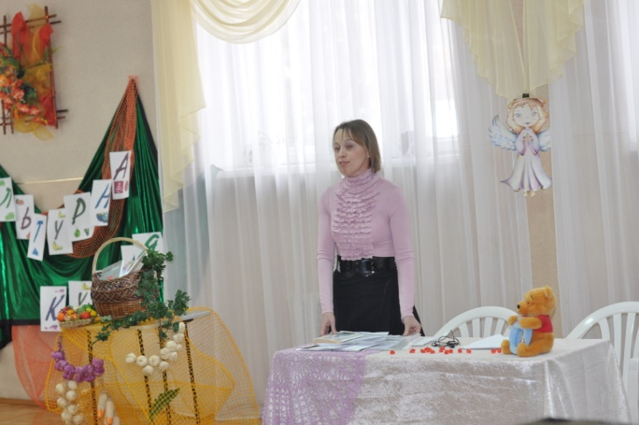
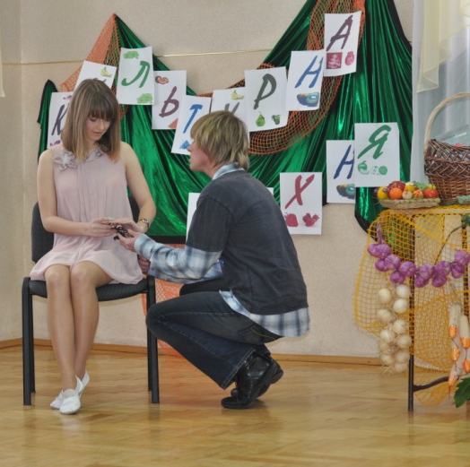
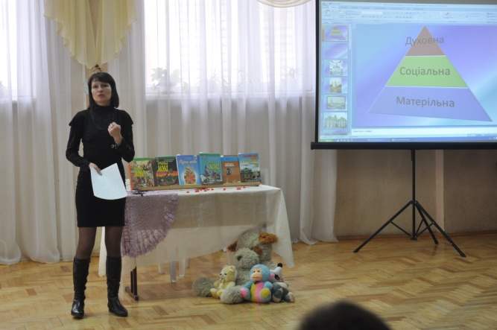
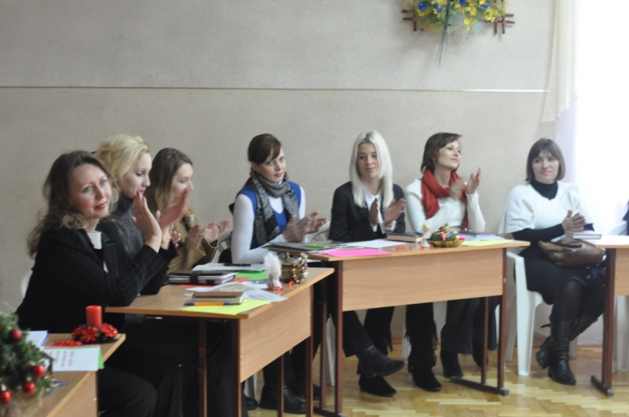
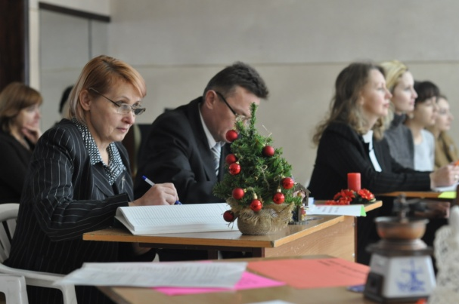
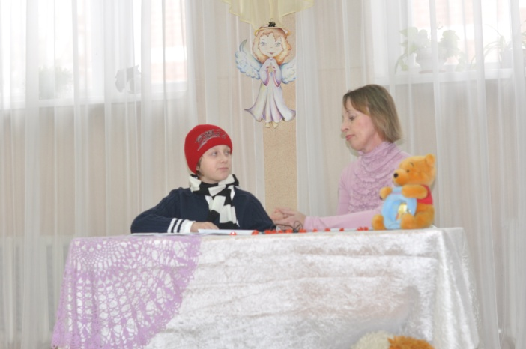
"МАЙДАН МОЛОДИХ" (кер. ГРИНЧУК О.Б.)
2011 р.

Slide 20
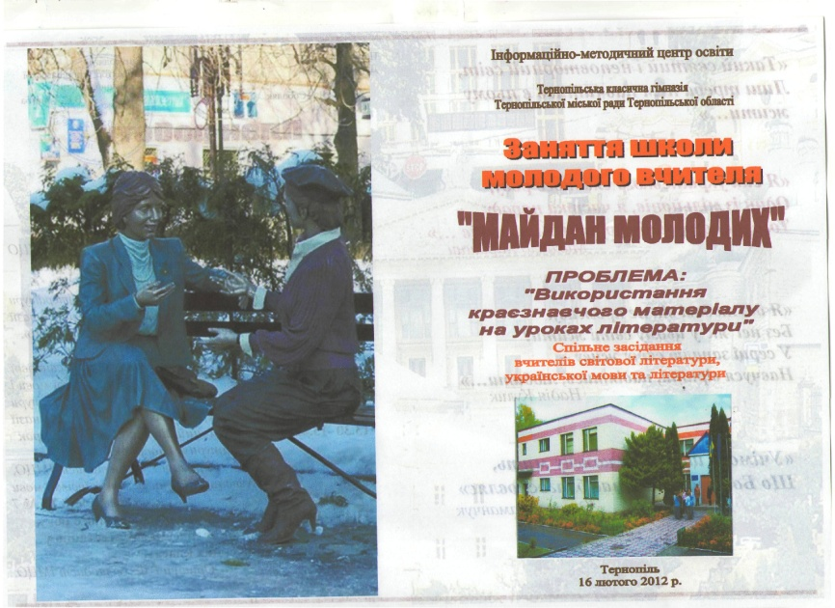
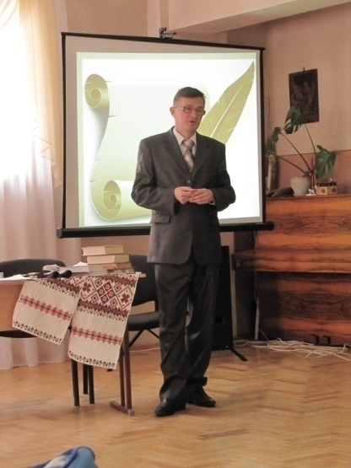
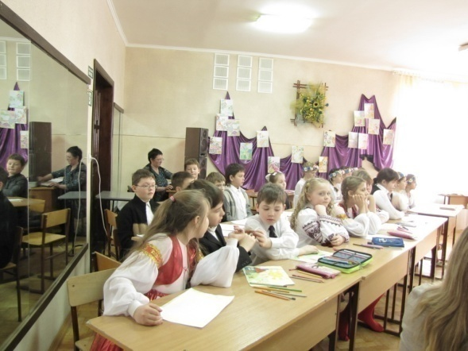
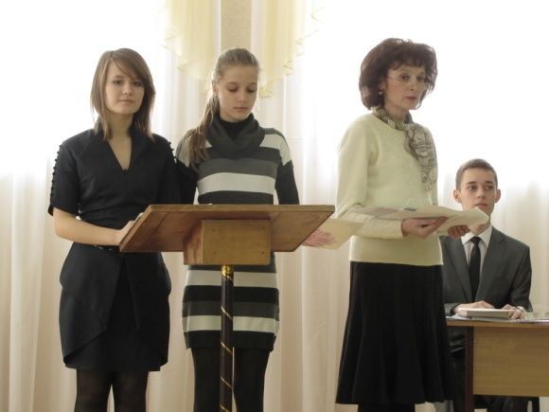
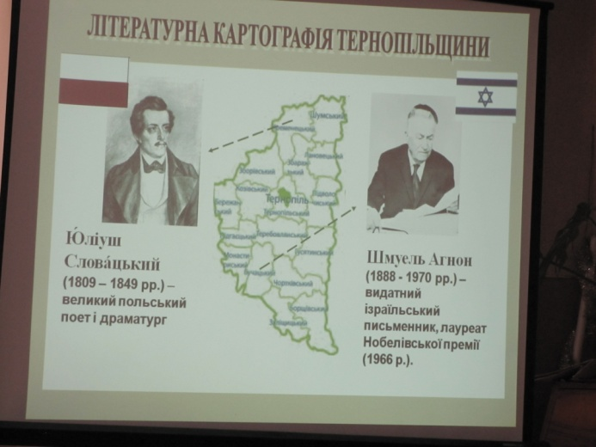
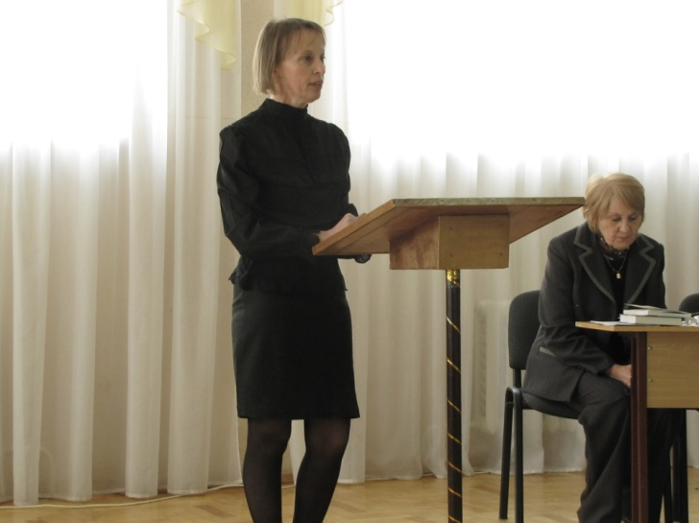
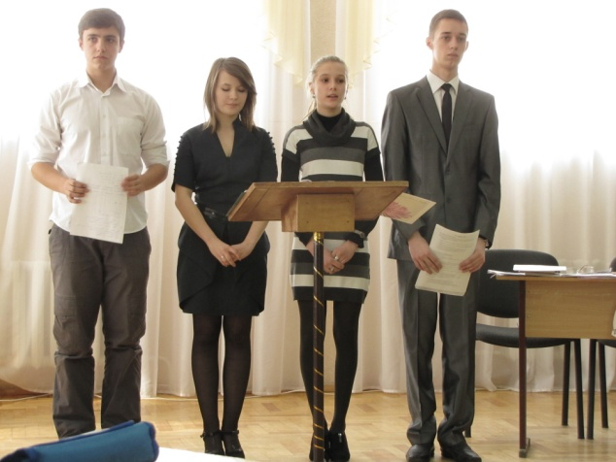
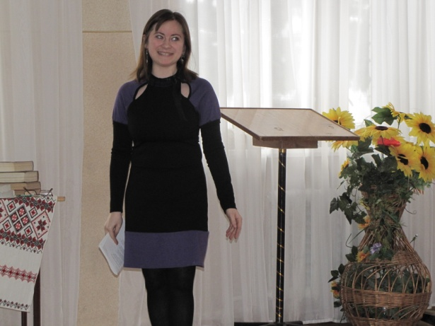
2012 р.

Slide 21

Творче засідання “ “Культурна кухня”
ВИКОРИСТАННЯ КРАЄЗНАВЧОГО МАТЕРІАЛУ НА УРОКАХ ЛІТЕРАТУРИ
Форми роботи:.
функціональне навчання;
пізнавально-методична екскурсія;
дидактична майстерня;
методичний діалог

Slide 22

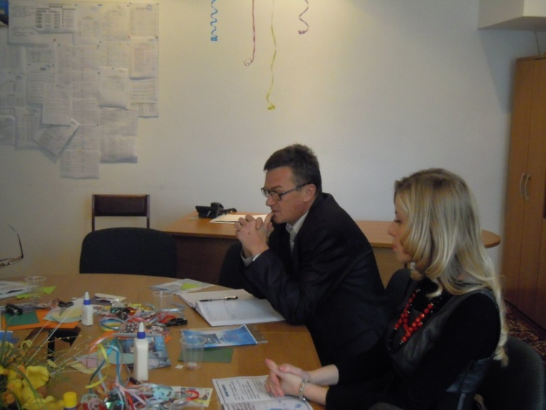
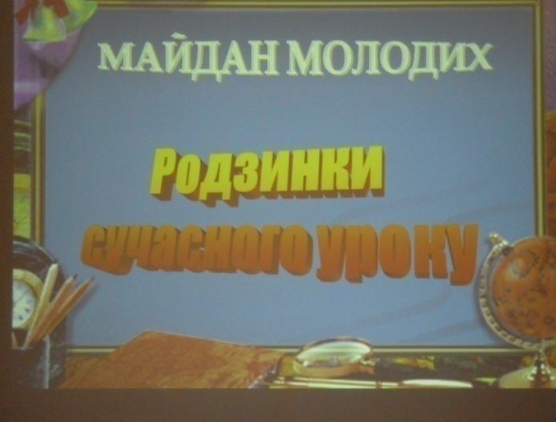
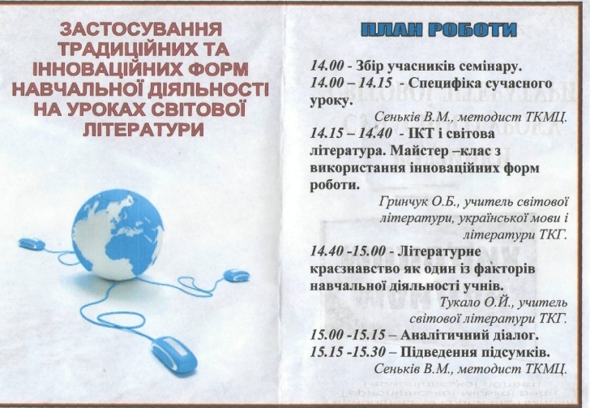
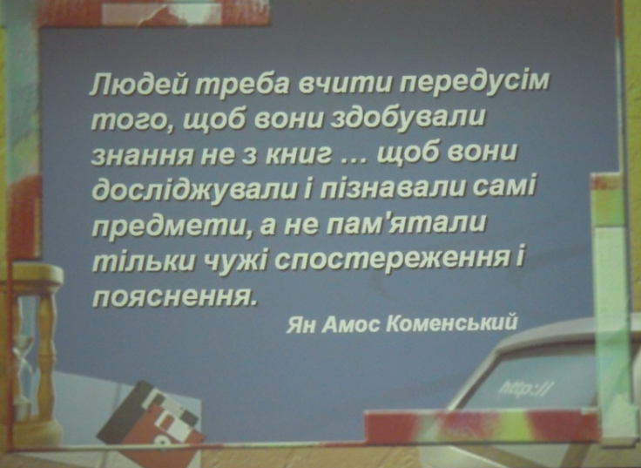
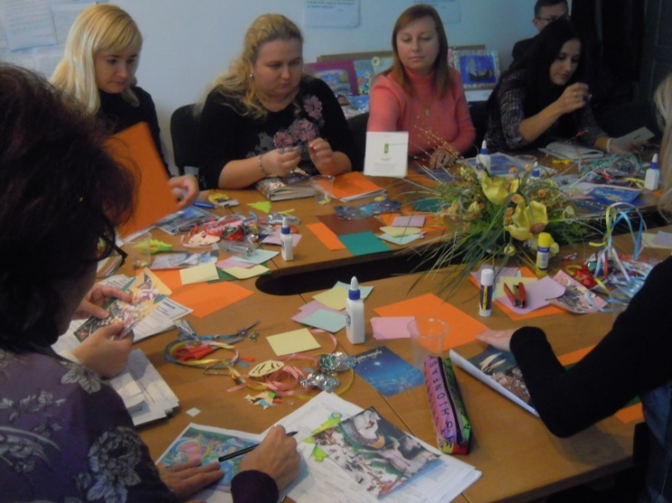
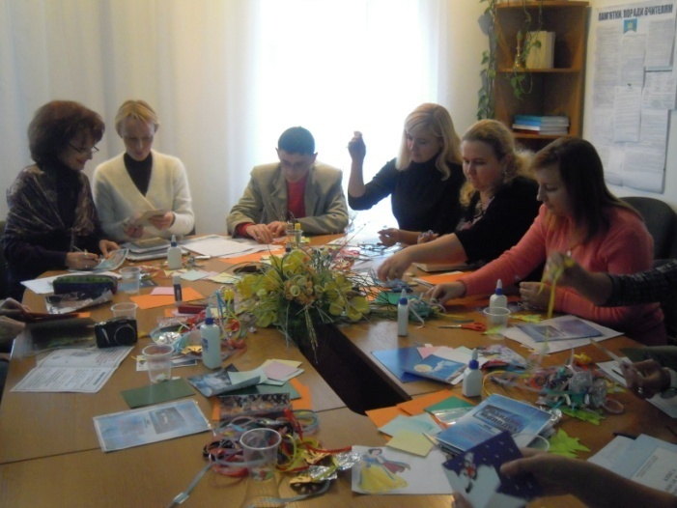
2013 р.

Slide 23

Творче засідання “ “Культурна кухня”
ЗАСТОСУВАННЯ ТРАДИЦІЙНИХ ТА ІННОВАЦІЙНИХ ФОРМ НАВЧАЛЬНОЇ ДІЯЛЬНОСТІ НА УРОКАХ ЛІТЕРАТУРИ
Форми роботи:.
клуб педагогічного спілкування;
онлайн-заняття;
методичний анонс;
створення медіагазети

Slide 24
